Slide 1
Онлайн мошенничество
Сидорина Татьяна
Группа разработки технологий защиты от сетевого мошенничества
Старший контент - аналитик

Slide 2
Что такое онлайн мошенничество?

Slide 3
Онлайн мошенничество
Онлайн мошенничество– это действия киберпреступников, направленные на овладение информационными данными или финансовыми средствами пользователя сети Интернет
Категории онлайн-мошенничества:
Фишинг. С его помощью кибермошенники пытаются выманить у человека конфиденциальные данные или вынудить его на какие-либо нежелательные действия. С этой целью злоумышленники используют мгновенные и почтовые сообщения и специально созданные поддельные веб-сайты
Кража личности. Незаконное использование чужих персональных данных для получения выгоды

Slide 4
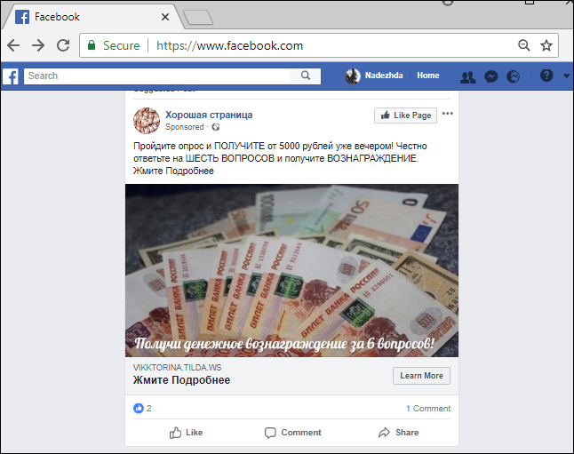
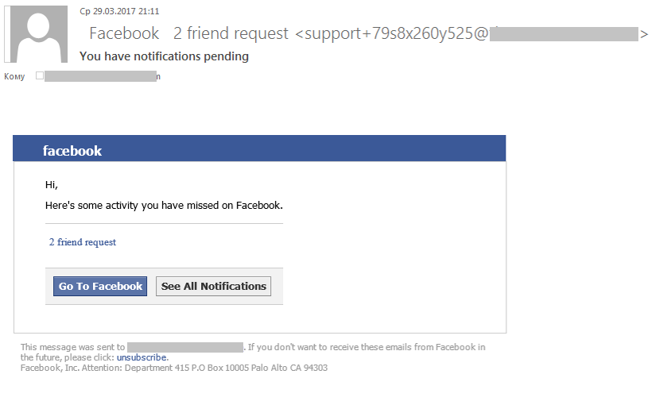
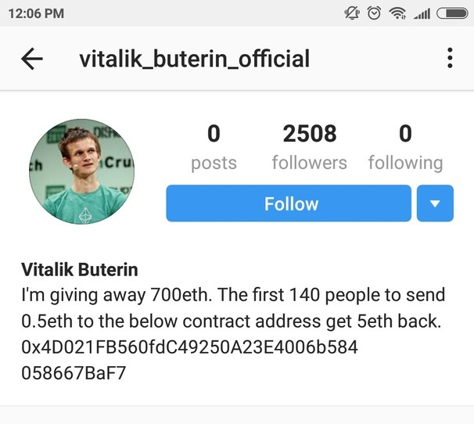
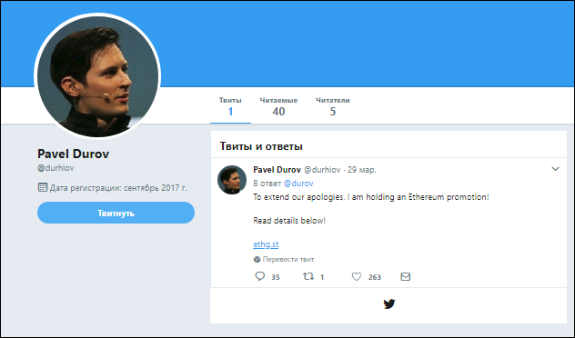
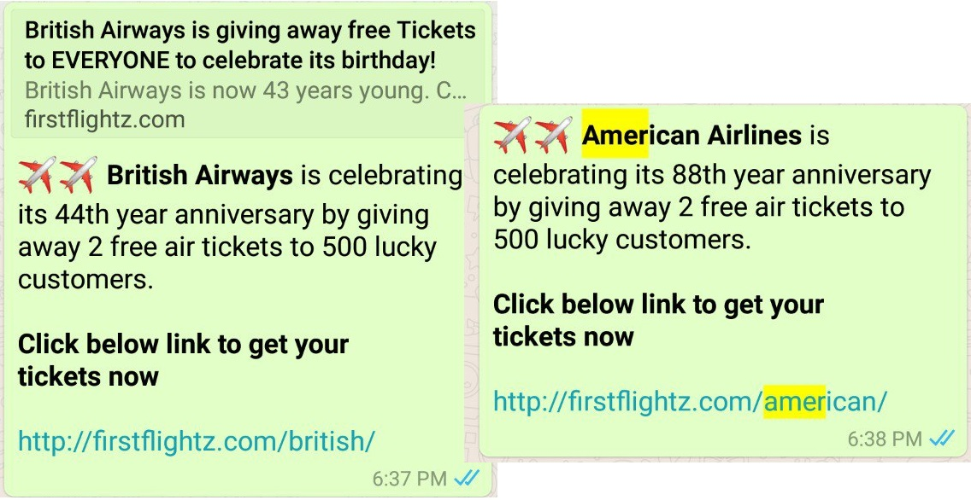
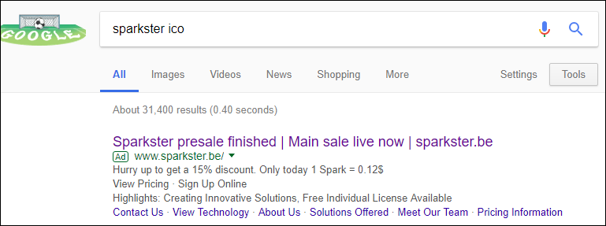
Каналы распространения
Почта
Whatsapp
Twitter, Instagram
Facebook
Поисковая выдача

Slide 5
Онлайн угрозы

Slide 6
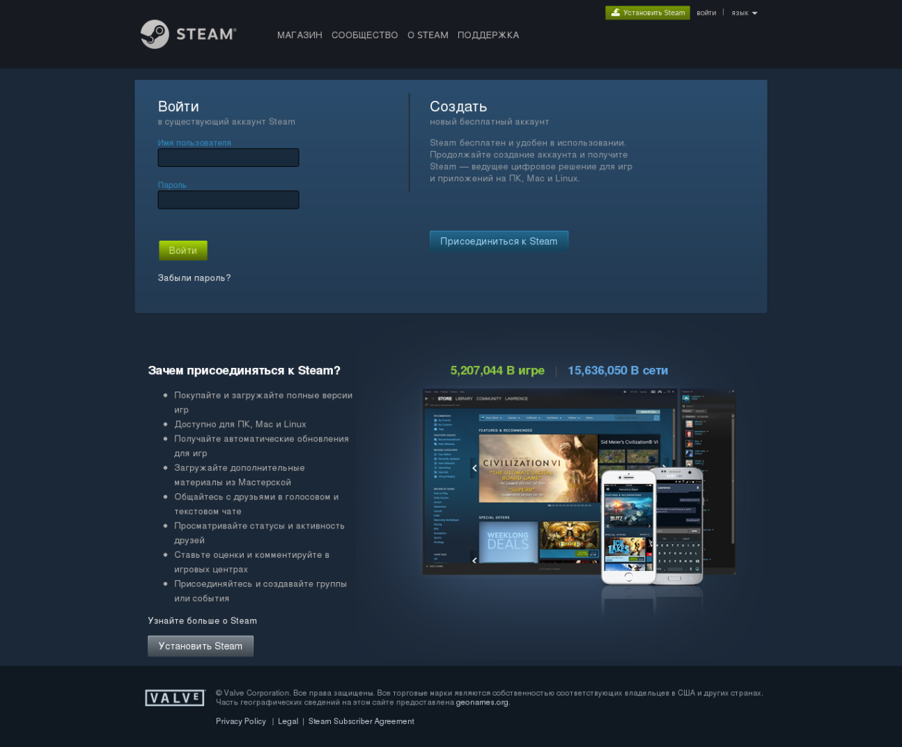
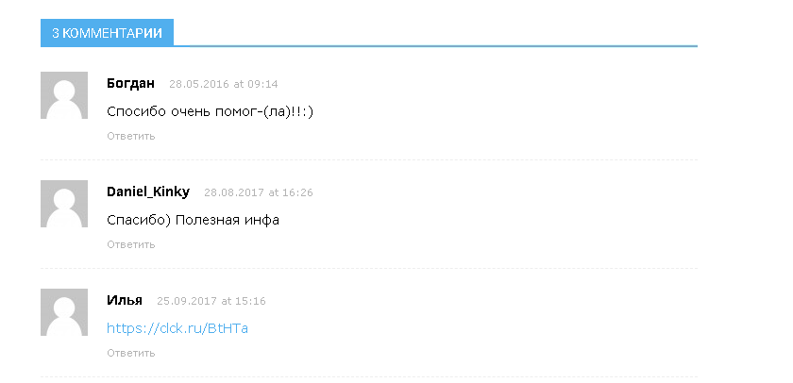
Случай 1: Фишинг
Эта схема проста, но наиболее результативна, так как рассчитана на невнимательность и неосведомленность пользователей.
Официальные домены Steam – steamcommunity.com и steampowered.com. Мошенники регистрируют очень похожие домены для усыпления бдительности жертвы. К примеру:
steam.stearncommunity.click
steamcammunitty.com
steamcammunity.ml
steamcamrnunitty.com
steamcommmunnity.ml

Slide 7
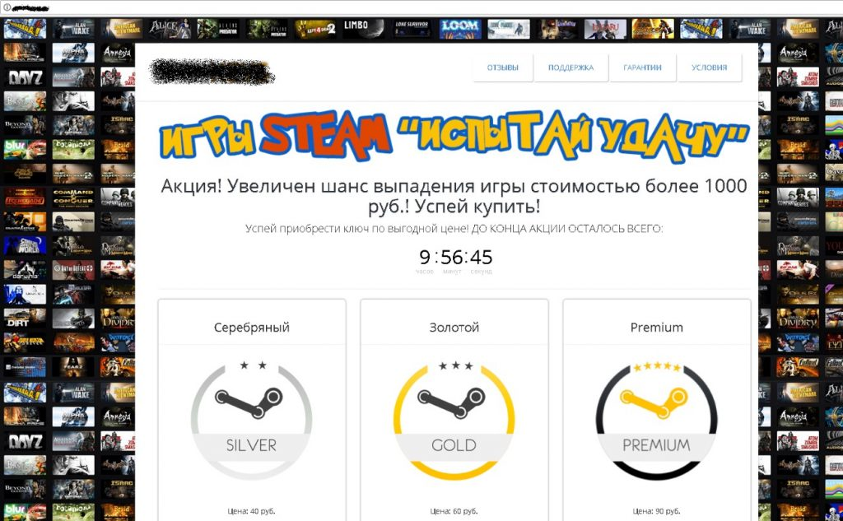
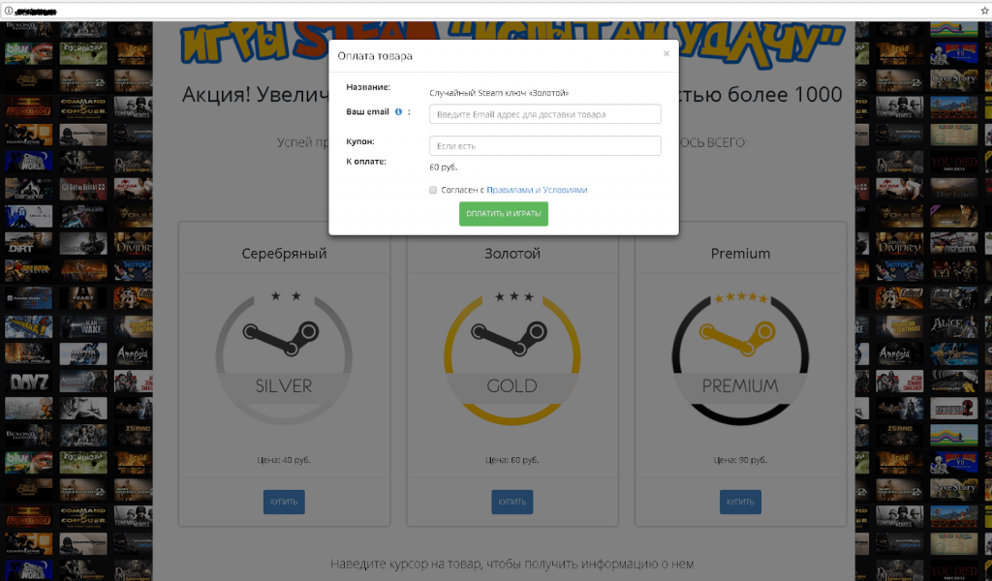
Случай 2: Продажа/розыгрыш невалидных ключей
В Сети огромное количество магазинов, предлагающих приобрести ключи. Покупка ключа – это всегда кот в мешке, до момента активации невозможно узнать, рабочий он или нет. Здесь можно рассчитывать только на добросовестность продавца. Часто пользователи в погоне за новой игрой и привлекательным ценником забывают простые правила безопасности и приобретают ключи на сомнительных площадках

Slide 8
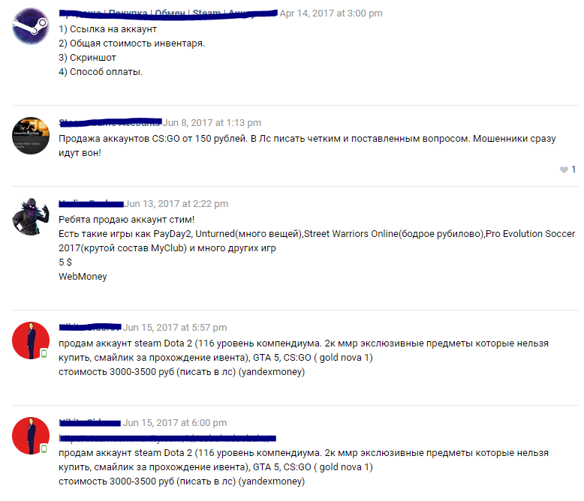
Случай 3: Покупка/продажа аккаунта
Еще один способ получить игры дешевле, чем они стоят собственно в Steam, — купить у кого-нибудь уже существующий аккаунт. Продают их зачастую те же самые сомнительные магазины, которые торгуют дешевыми ключами. Почему же находятся покупатели на такой товар? Сделав приличную скидку на купленные игры и внутрииигровые предметы, продавец отдает пользователю готовый профиль.

Slide 9
Случай 4: Приложения
Примерно так же работают схемы с приложениями, которые обещают повысить безопасность аккаунта, добавить какие-то дополнительные функции или, скажем, обещают испортить репутацию в Steam кому-то. Таких программ огромное количество, но доверять им не стоит — по точно тем же причинам: они крадут данные

Slide 10
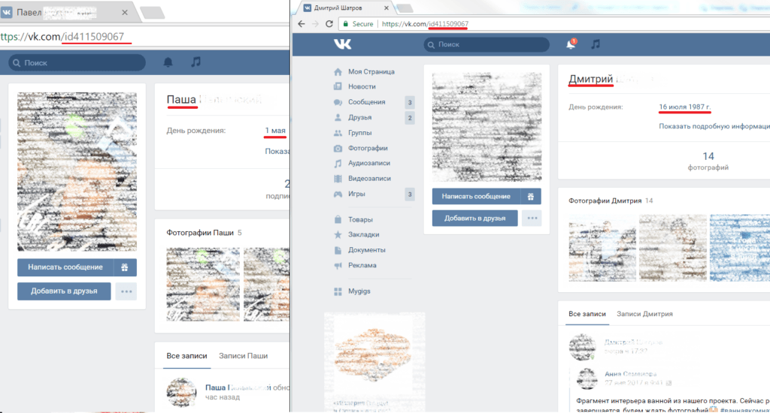
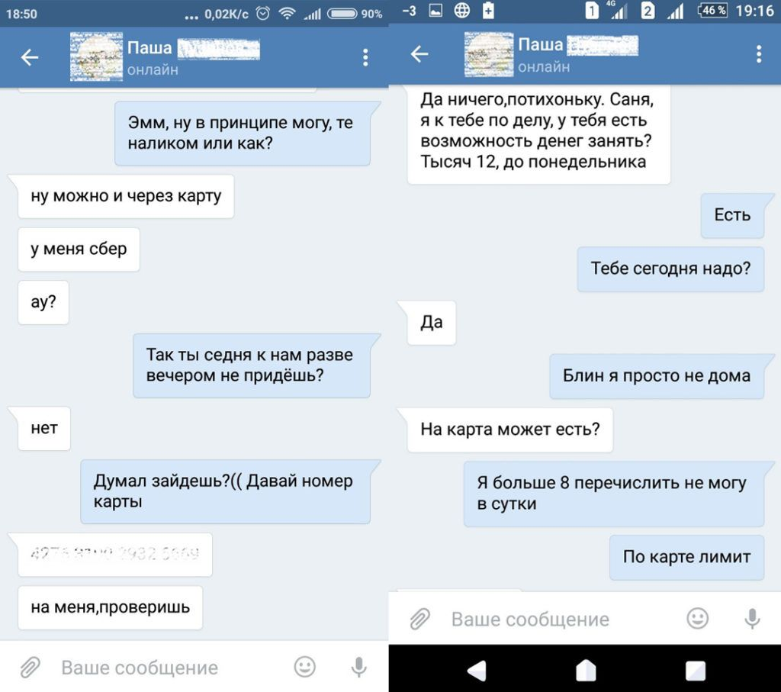
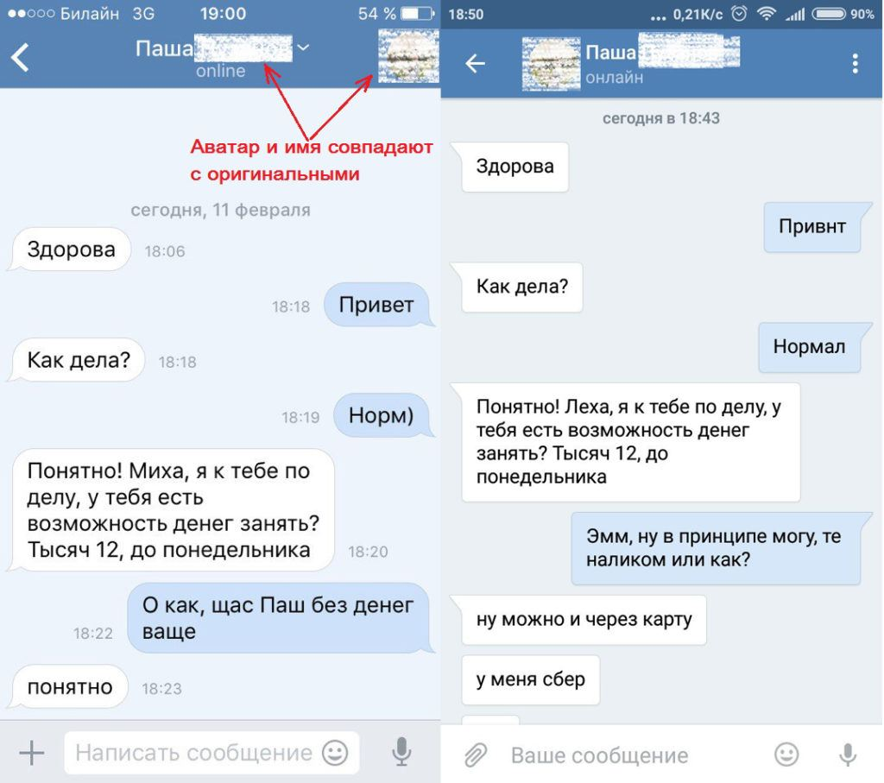
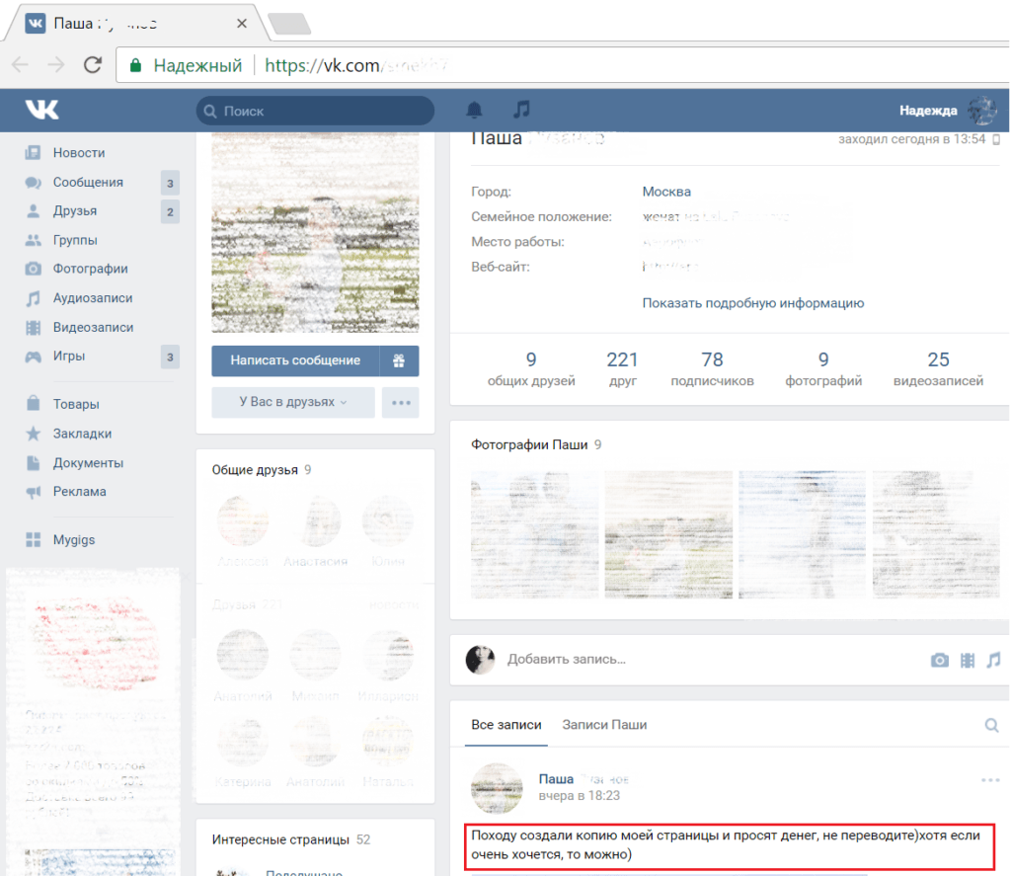
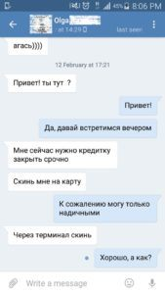
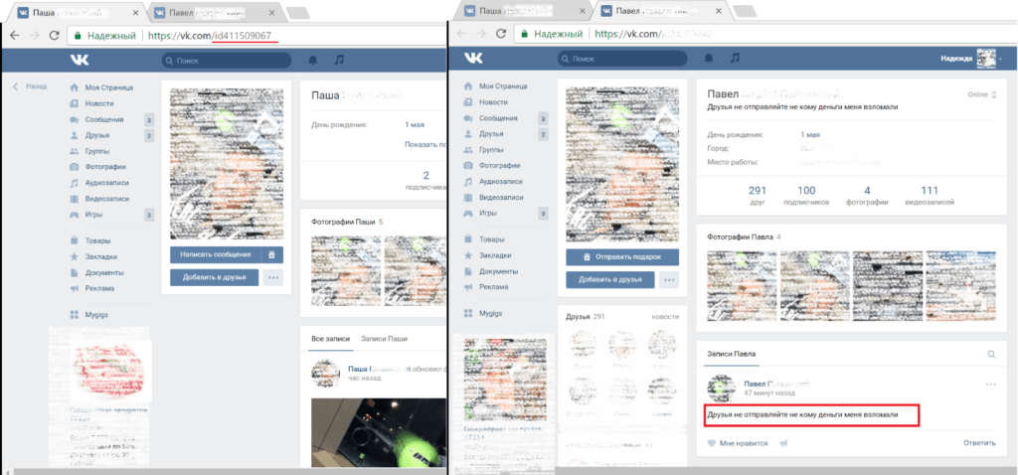
Случай 5: Кража личности
Термин «кража личности» появился более 50 лет назад и обозначает вид мошенничества с использованием персональных данных человека для осуществления различных операций от его имени с целью получения материальной выгоды. Подобный способ мошенничества из года в год становится все более популярным.

Slide 11
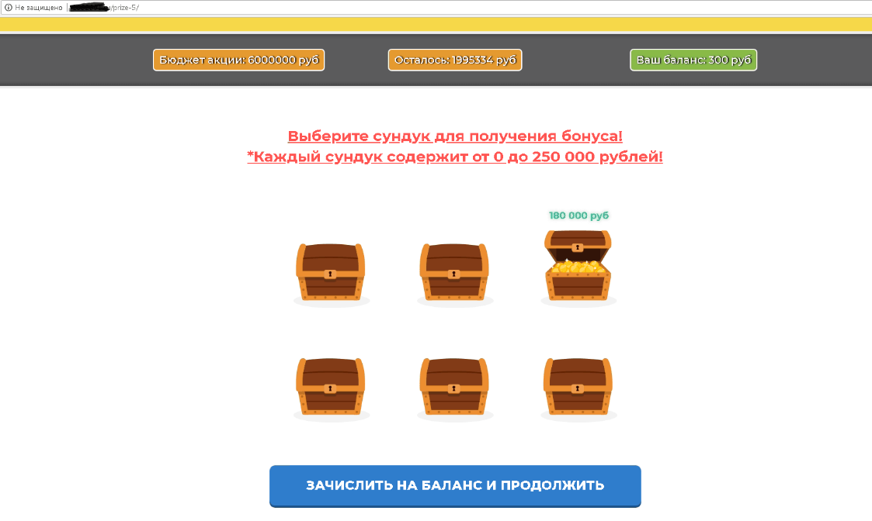
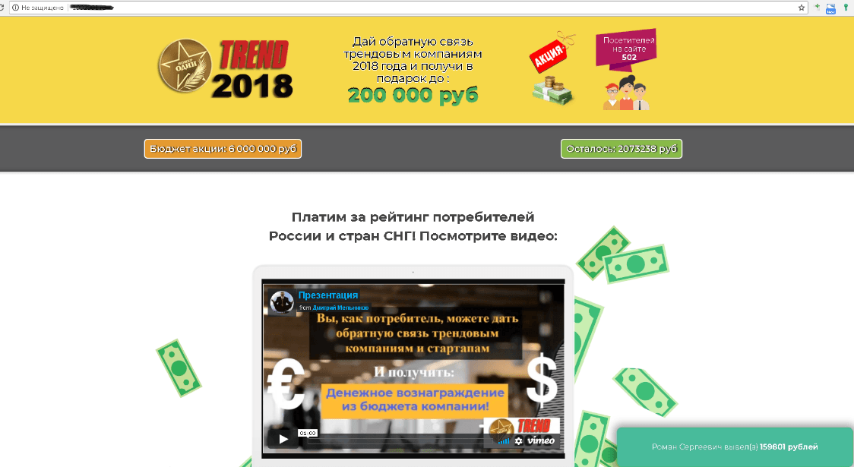
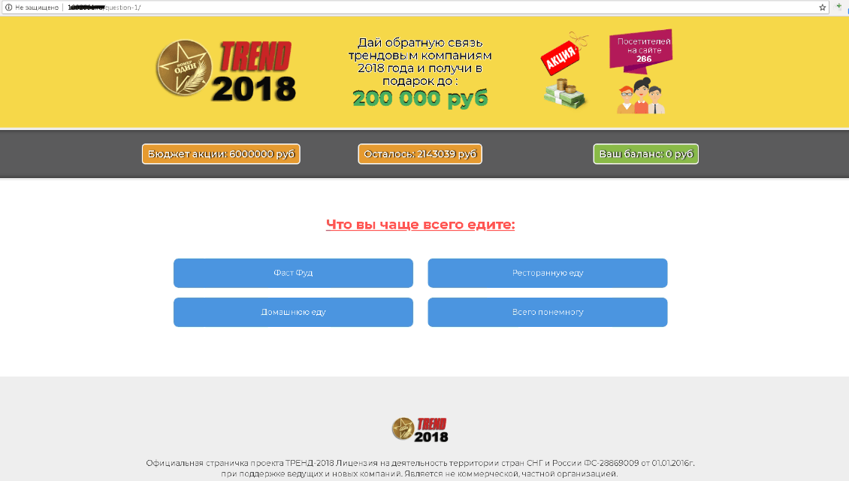
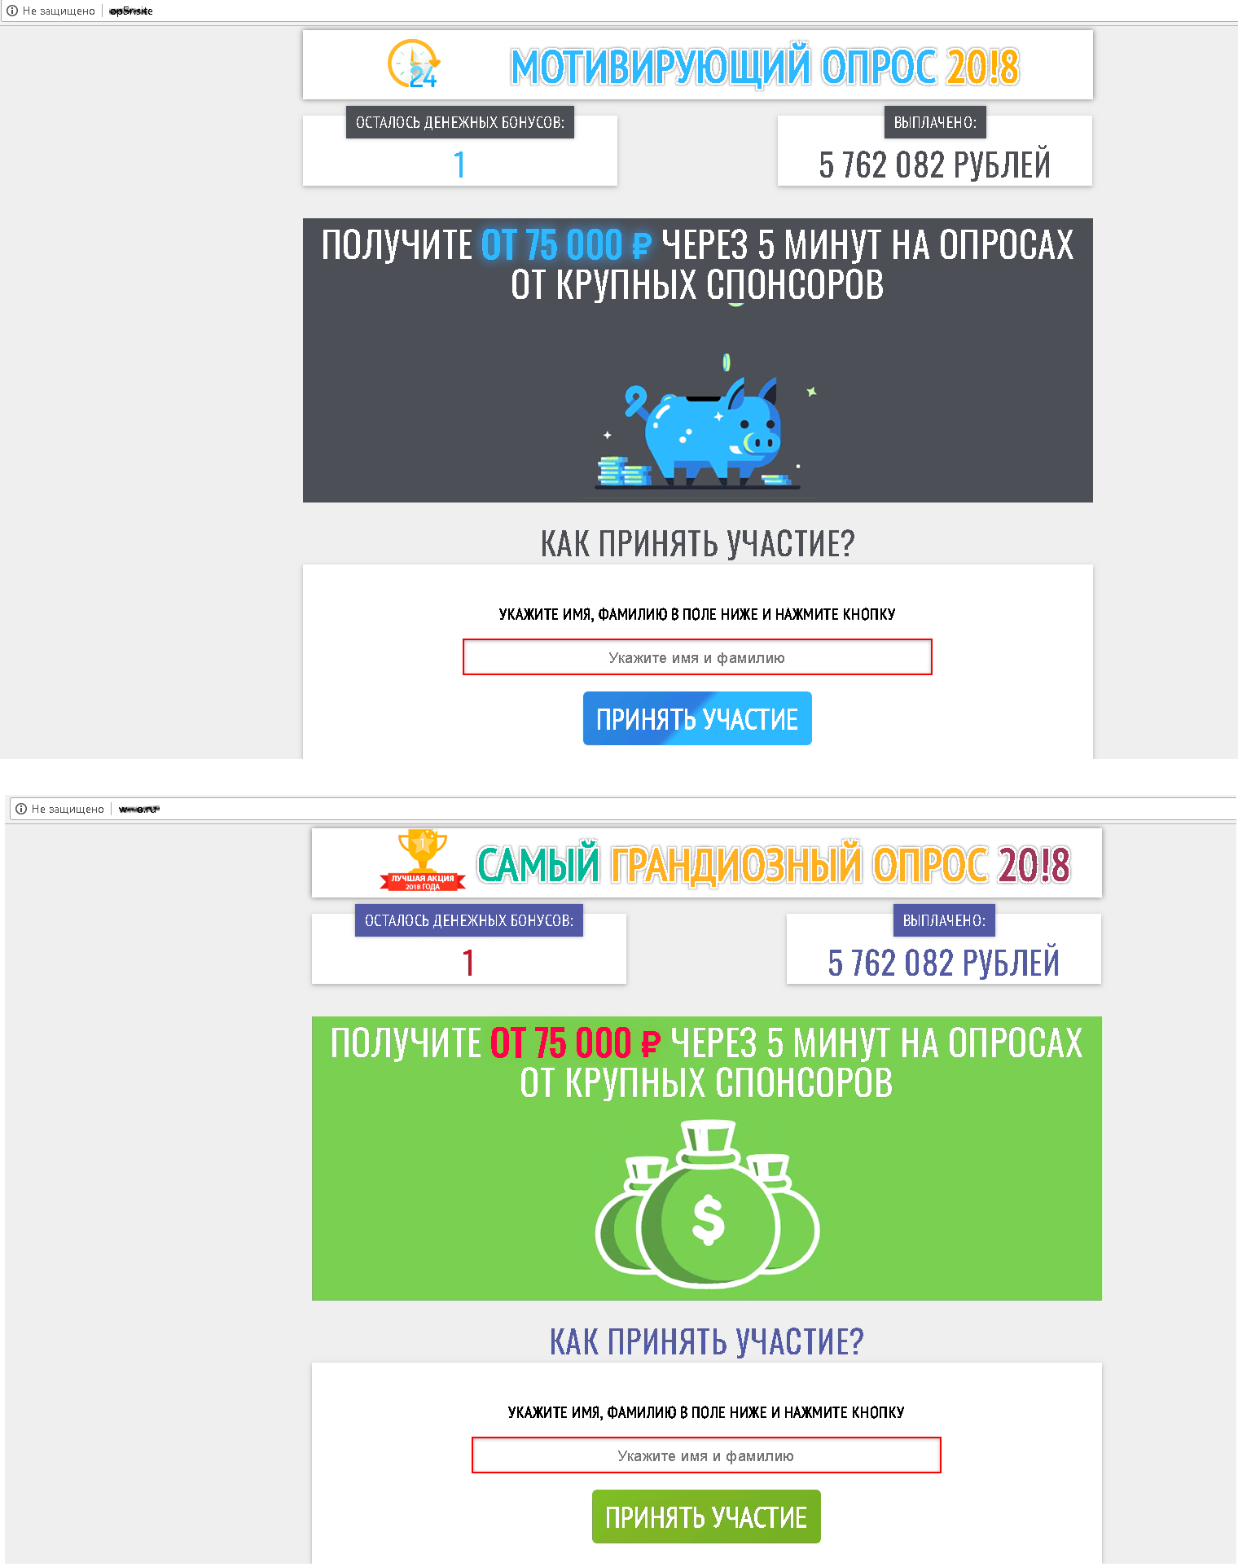
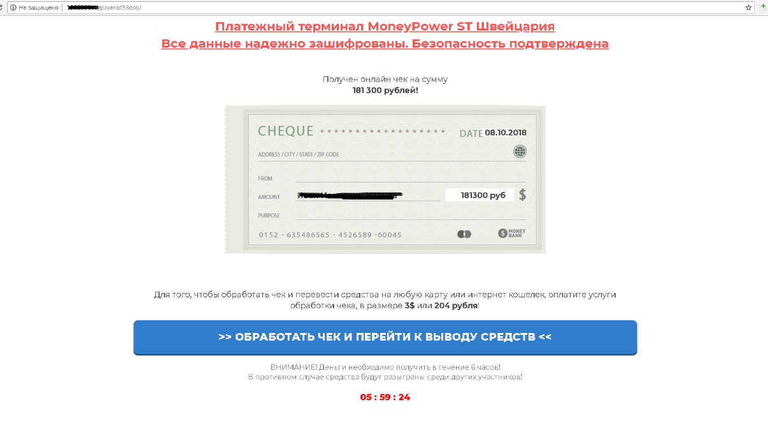
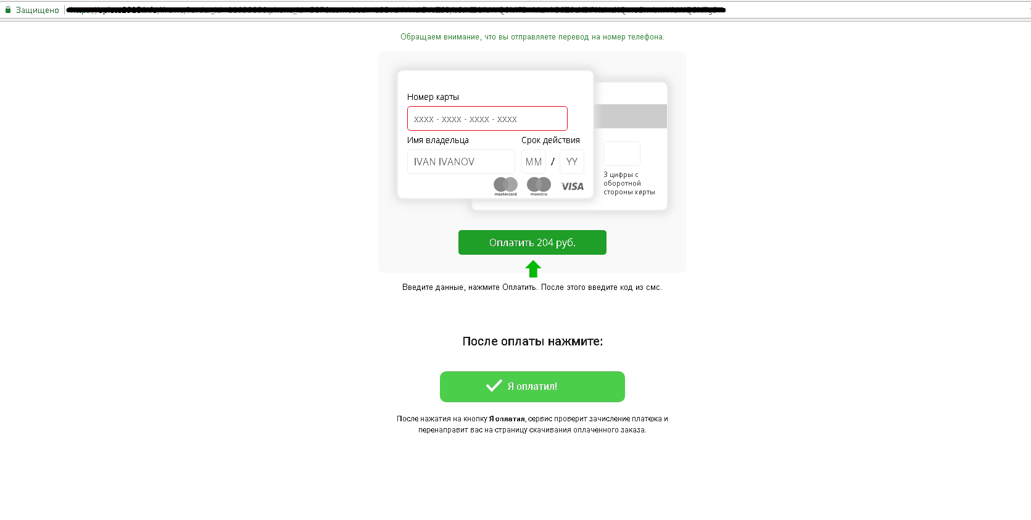
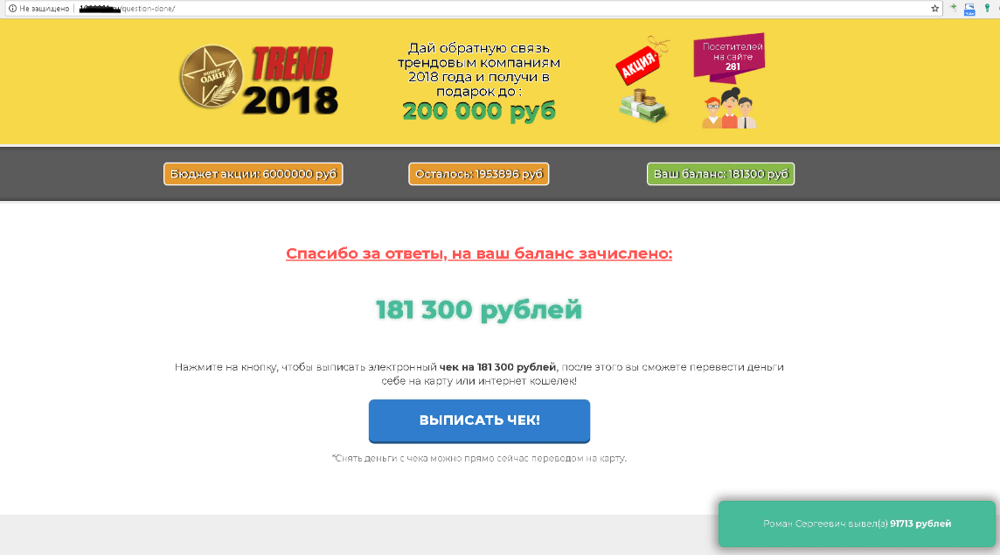
Случай 6: Лотереи, розыгрыши призов
Последнее время в сети увеличились многочисленные предложения поучаствовать в «беспроигрышной» лотерее, получить приз или пройти опрос за вознаграждение

Slide 12
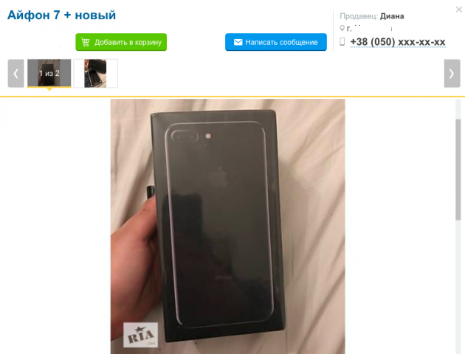
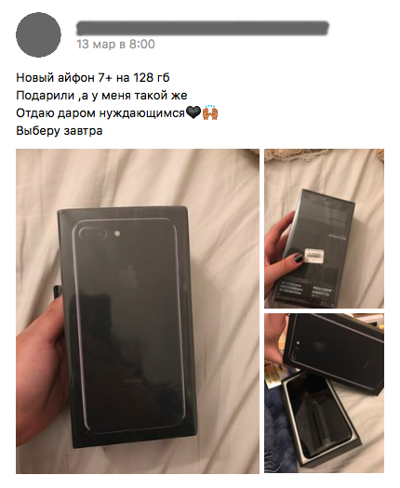
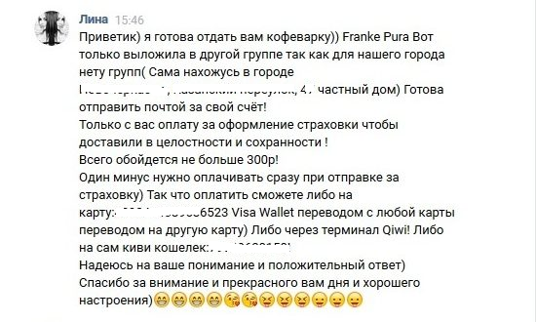
Случай 7: Группы в социальных сетях
В группах «Отдам даром» участники предлагают обменять или просто подарить ненужные вещи. Чтобы получить бесплатную вещь, участник сообщества делает репост интересующей записи. После определённого времени даритель сам выбирает человека из списка поделившихся и договаривается о сделке.

Slide 13
Как защититься от онлайн мошенничества?
Техническое решение!

Slide 14

Используйте технические решения!
Все продукты класса internet security имеют опцию «антифишинг», он включен по умолчанию.

Slide 15
Как защититься от онлайн мошенничества? Советы!

Slide 16
Простые правила
Необходимо следовать принципам безопасного поведения в интернете и не переходить по ссылкам, присланным в подозрительных или непонятных сообщениях электронной почты или через мэссенджеры.
Не загружать вложенные файлы из сообщений электронной почты, которых вы не ожидали.
Обеспечить надежной защитой свои пароли и не сообщать их никому.
Не сообщать никому свои персональные данные - будь то по телефону, лично или в сообщении эл. почты.
Внимательно анализировать адрес сайта (URL), на который была переадресация. В большинстве случаев фишинга, несмотря на то, что сайт выглядит идентично настоящему, URL-адрес может отличаться от оригинального (например, заканчиваться на .com вместо .gov).
Поддерживать свой браузер обновленным и своевременно устанавливать обновления интернет секьюрити программ.

Slide 17
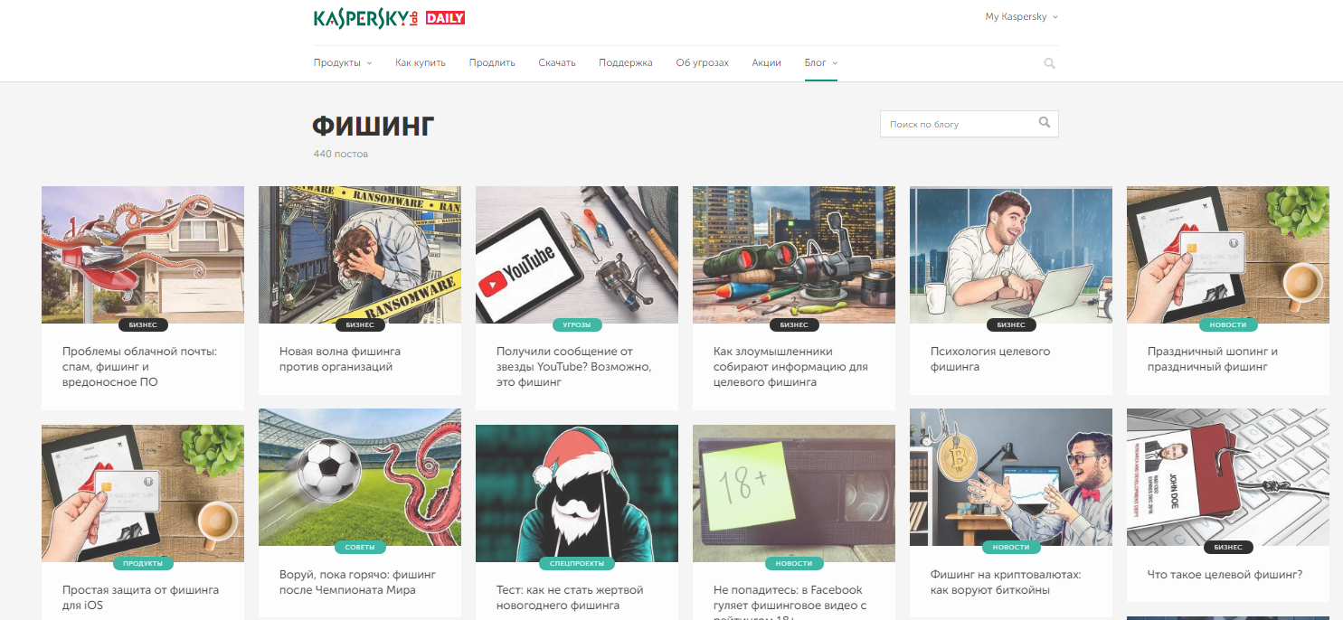
Образование!
https://www.kaspersky.ru/blog

Slide 18

Спасибо!
Читайте про онлайн безопасность: https://www.kaspersky.ru/blog https://kids.kaspersky.ru/

